Slide 1


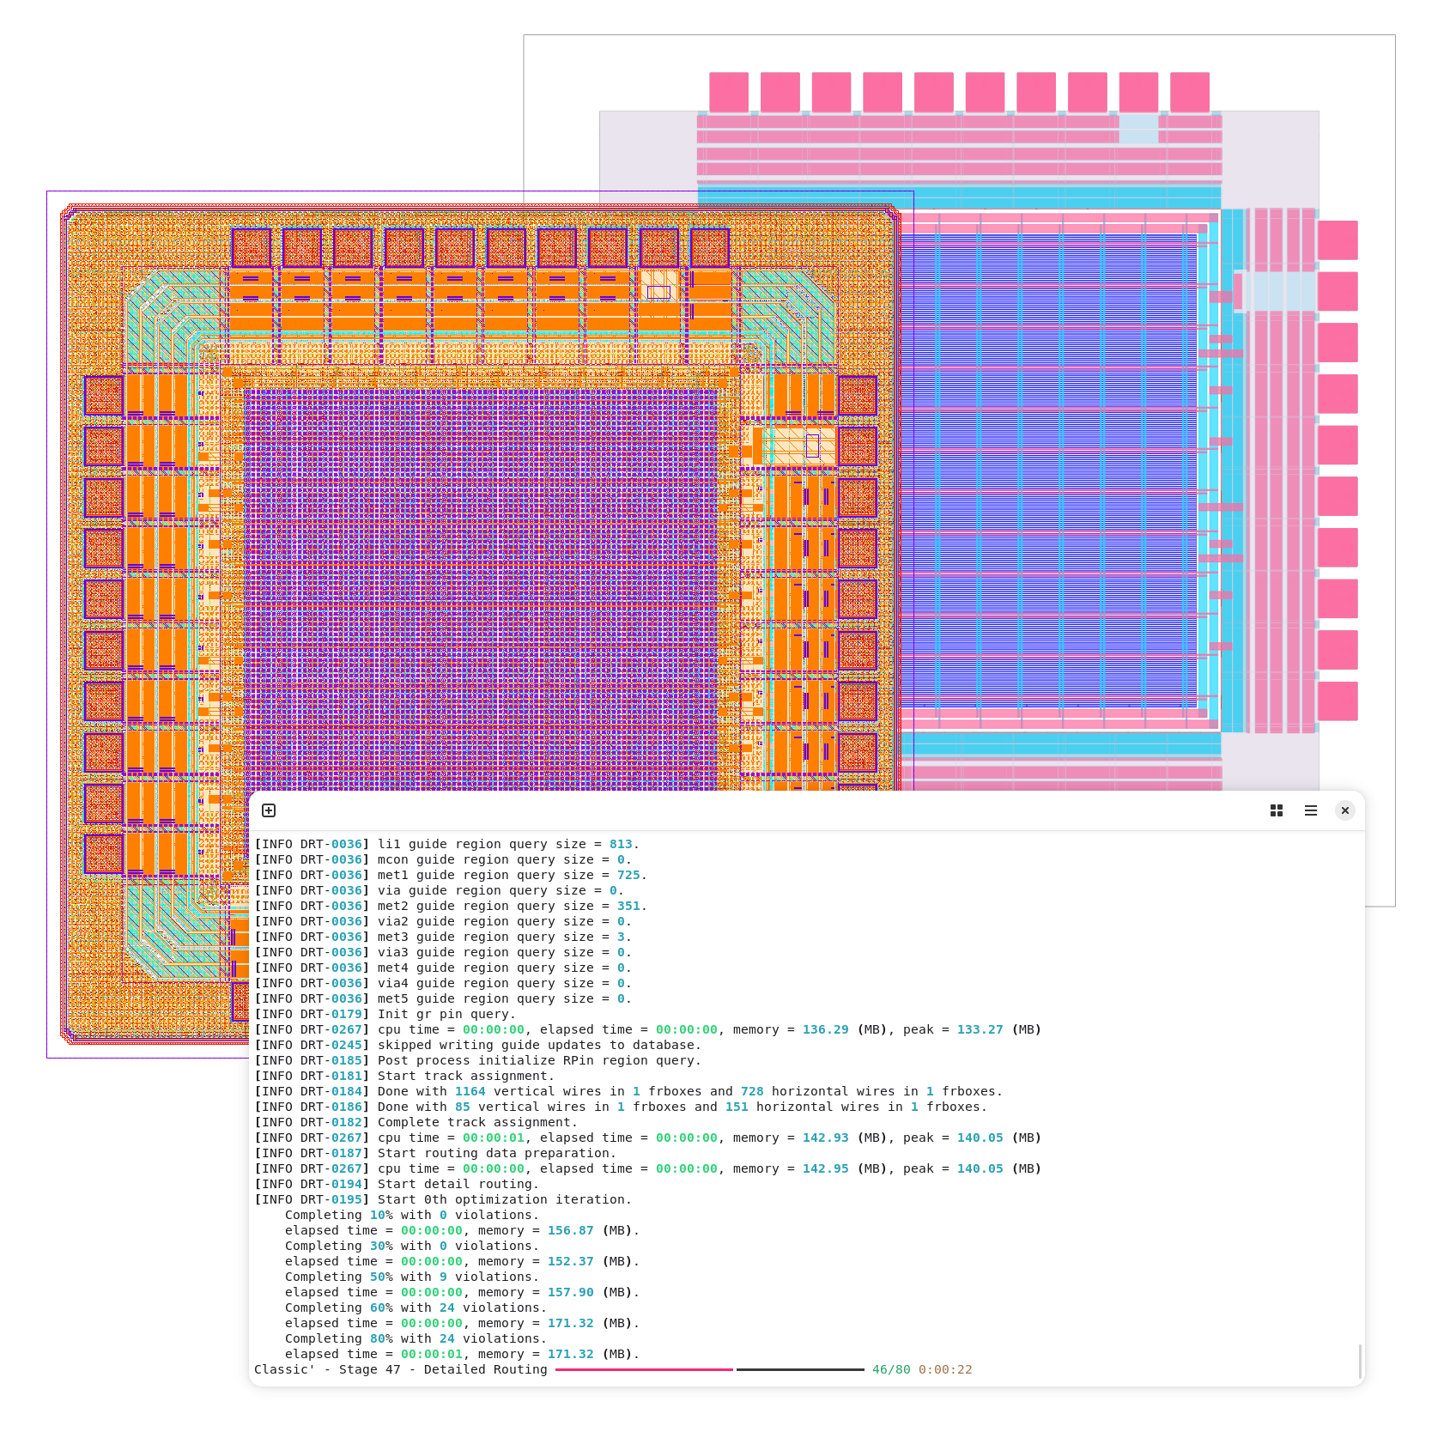
BUỔI 4
Physical Design I
Thiết kế vật lý với Openroad GUI
Notes:
Gợi ý trình bày:
2 phút. Đặt câu hỏi mở: đoạn code trên tạo ra phần cứng gì và điều gì quyết định loại flip-flop được chọn?

Slide 2
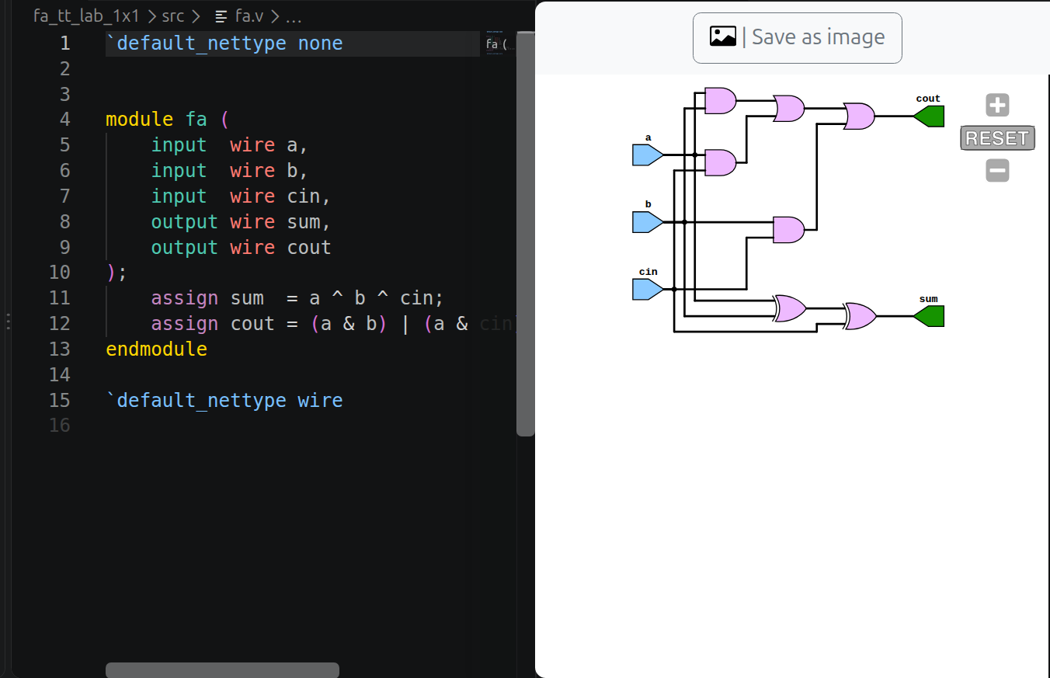
Full Adder view
04
Notes:
Gợi ý trình bày:
5 phút. Cho người học nêu ví dụ: incomplete sensitivity list, latch, blocking assignment trong pipeline và code có delay.

Slide 3
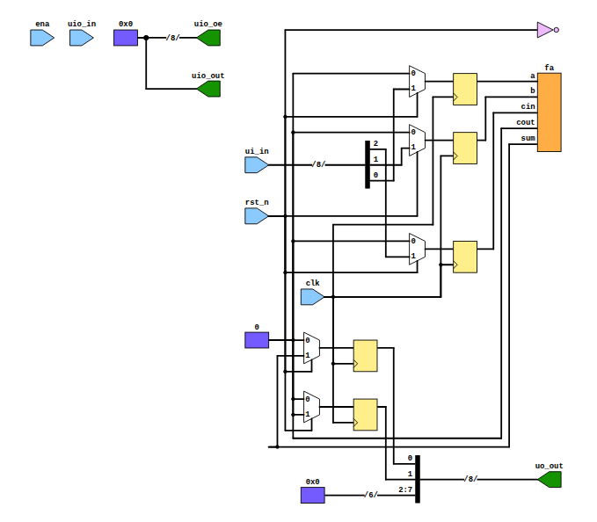
Top module view
04
Notes:
Gợi ý trình bày:
5 phút. Cho người học nêu ví dụ: incomplete sensitivity list, latch, blocking assignment trong pipeline và code có delay.

Slide 4
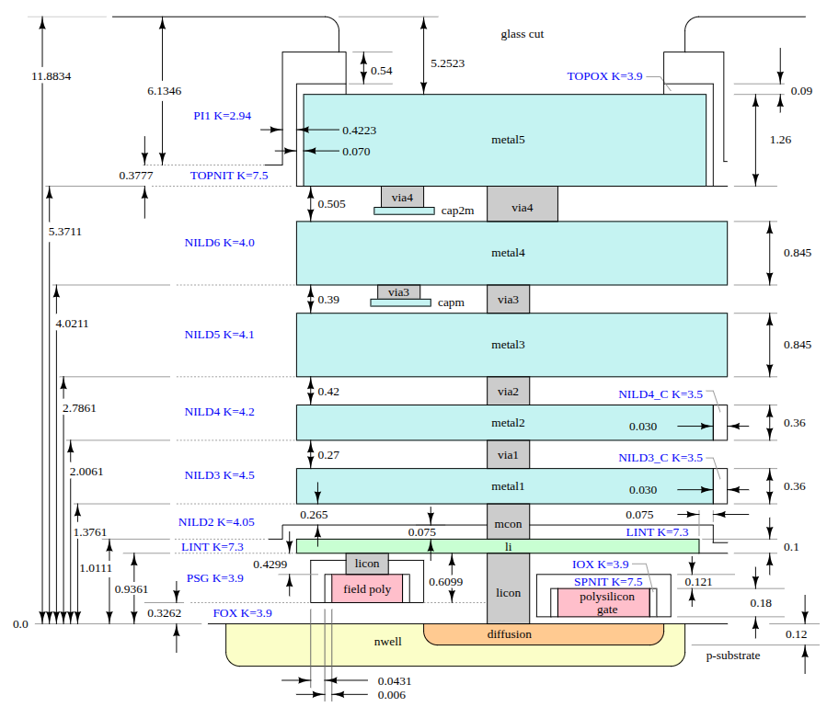
Process stack
- Lớp metal đóng vai trò như các dây dẫn phía trên
stdcell
- Có 5 lớp metal: metal 1 → metal 5
- Các lớp metal nối với nhau bằng via
- Tinytapeout: Chỉ routing tối đa tới metal 4, metal 4 sẽ
kết nối với các pin của người dùng ra ngoài, metal
5 dùng cho nguồn
- licon (local interconnect): nằm gần transistor nhất.
- poly, diffusion, transistor: thực hiện
04
Notes:
Gợi ý trình bày:
5 phút. Cho người học nêu ví dụ: incomplete sensitivity list, latch, blocking assignment trong pipeline và code có delay.

Slide 5
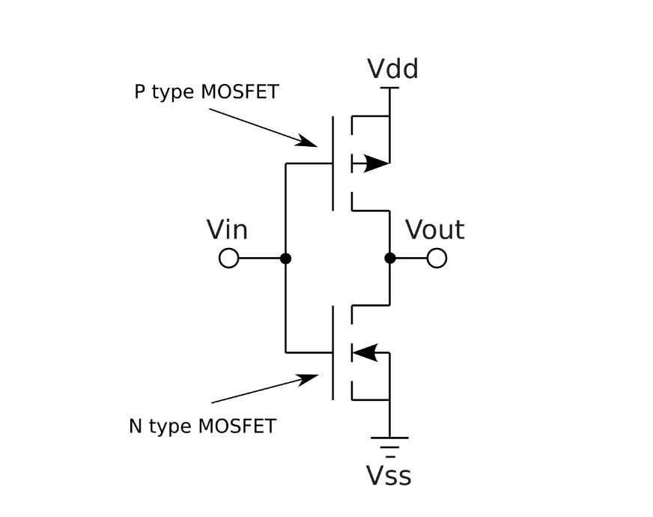
Inverter schematic
- CMOS: 2 mosfet bù nhau (complementary)
- Có 2 loại: PMOS và NMOS
- Thiết kế standard cell và đo đạc là một công việc
riêng, thường thì ta dùng các stdcell có sẵn trong .lib
- Có thể tự tạo các stdcell của mình bằng Magic.
04
Notes:
Gợi ý trình bày:
5 phút. Cho người học nêu ví dụ: incomplete sensitivity list, latch, blocking assignment trong pipeline và code có delay.

Slide 6
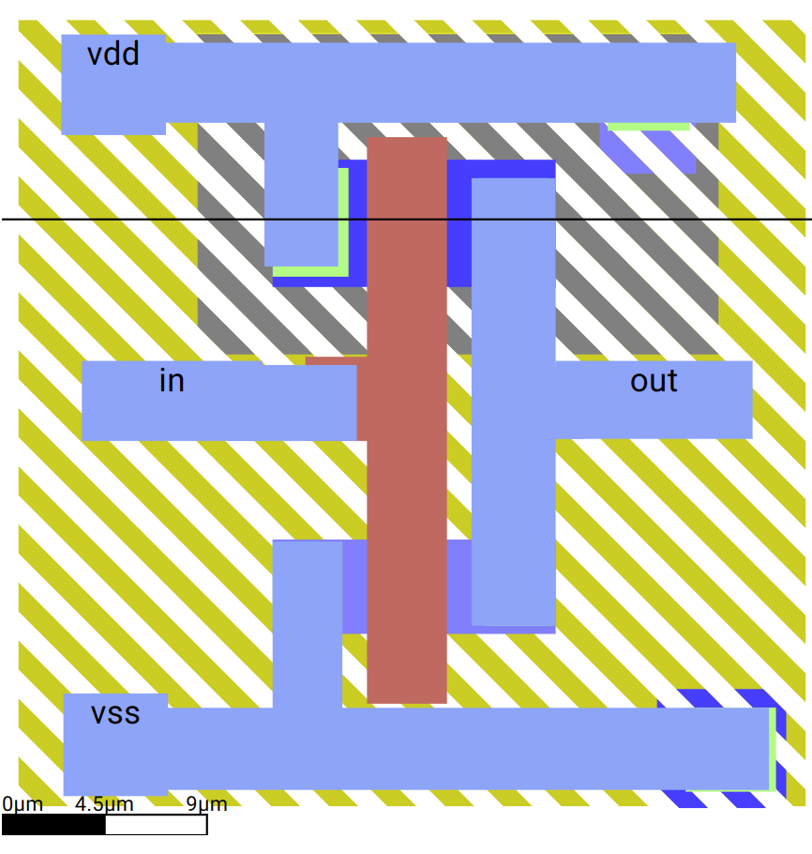
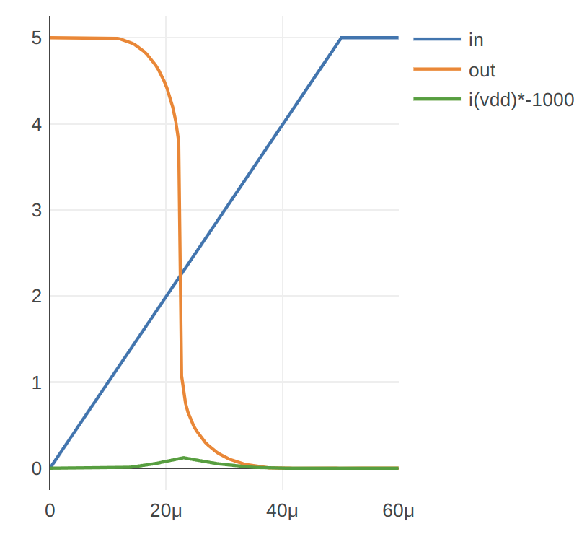
Inverter 2D
04
Notes:
Gợi ý trình bày:
5 phút. Cho người học nêu ví dụ: incomplete sensitivity list, latch, blocking assignment trong pipeline và code có delay.

Slide 7


Inverter 3d
04
Notes:
Gợi ý trình bày:
5 phút. Cho người học nêu ví dụ: incomplete sensitivity list, latch, blocking assignment trong pipeline và code có delay.

Slide 8
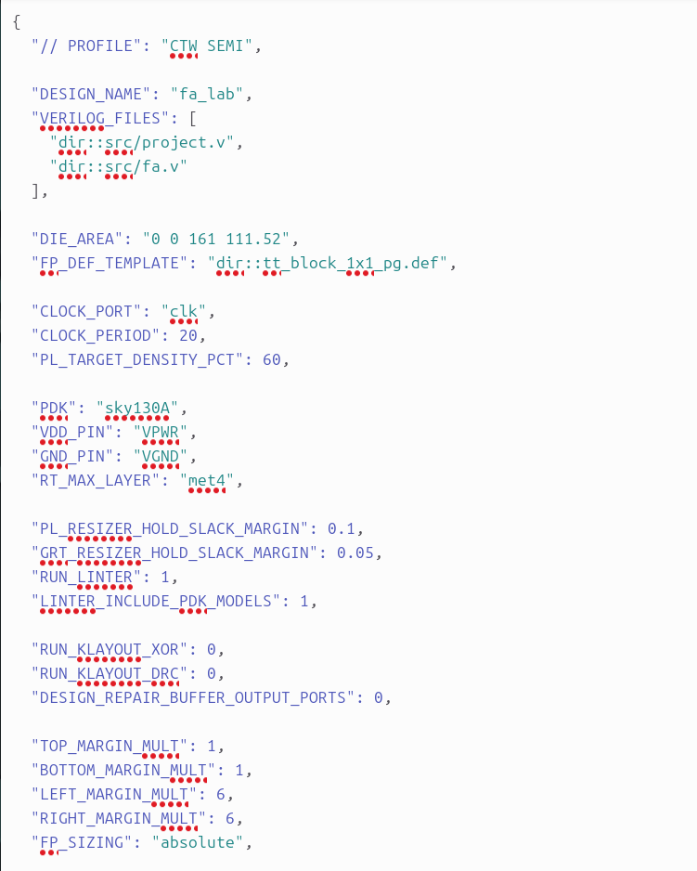
Baseline config
- Tên top_module: “DESIGN_NAME”: fa_lab
- Liệt kê file RTL: “VERILOG_FILES”.
- Diện tích die: “DIE_AREA”
- Vật lý của die: “FP_DEF_TEMPLATE”
- Clock mong muốn: “CLOCK_PERIOD”
- Công nghệ: “PDK”
- Các chân đất và nguồn: “VDD_PIN”, “GND_PIN”
- Lớp kim loại tối đa được phép đi dây: “RT_MAX_LAYER”
- Mật độ sắp xếp: “PL_TARGET_DENSITY_PCT”
- Sửa lỗi hold time: “_HOLD_SLACK_MARGIN”
- Khoảng cách giữa core và die: “TOP_MARGIN_MULT”,…
- Cách tính diện tích khởi tạo khi Floor Plan: “FP_SIZING”
04
Notes:
Gợi ý trình bày:
5 phút. Cho người học nêu ví dụ: incomplete sensitivity list, latch, blocking assignment trong pipeline và code có delay.

Slide 9
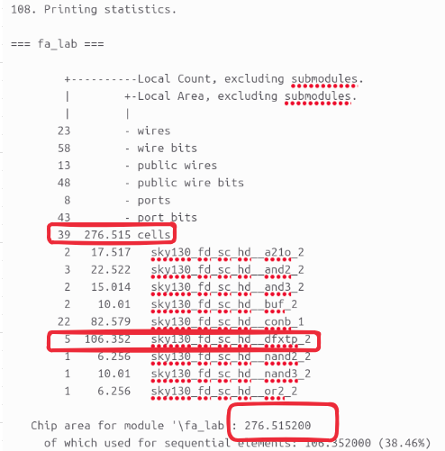
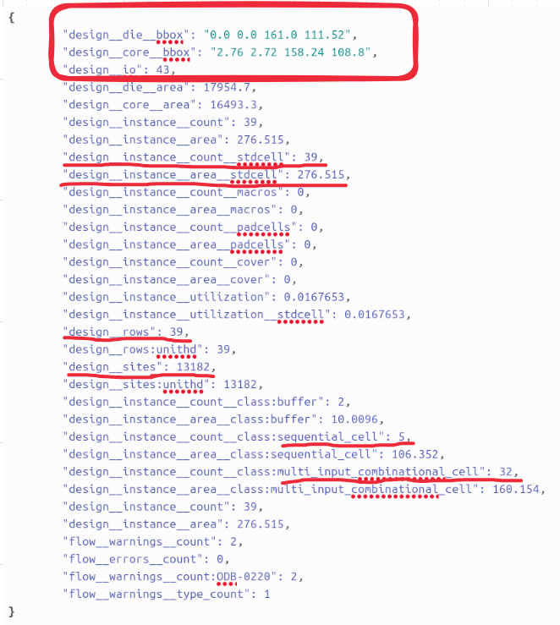
Synthesis - Floorplan
04
Notes:
Gợi ý trình bày:
5 phút. Cho người học nêu ví dụ: incomplete sensitivity list, latch, blocking assignment trong pipeline và code có delay.

Slide 10
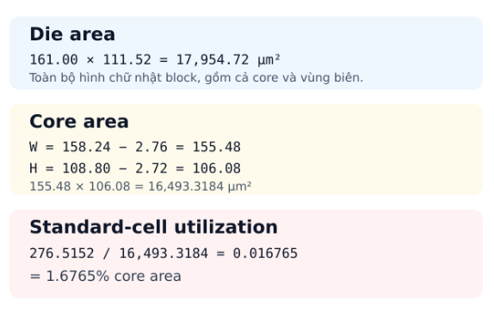
Floorplan
161.00um
2.76um
2.72um
155.48um
2.76um
106.08um
111.52um
111.52um
111.52um
2.72um
04
Notes:
Gợi ý trình bày:
5 phút. Cho người học nêu ví dụ: incomplete sensitivity list, latch, blocking assignment trong pipeline và code có delay.

Slide 11
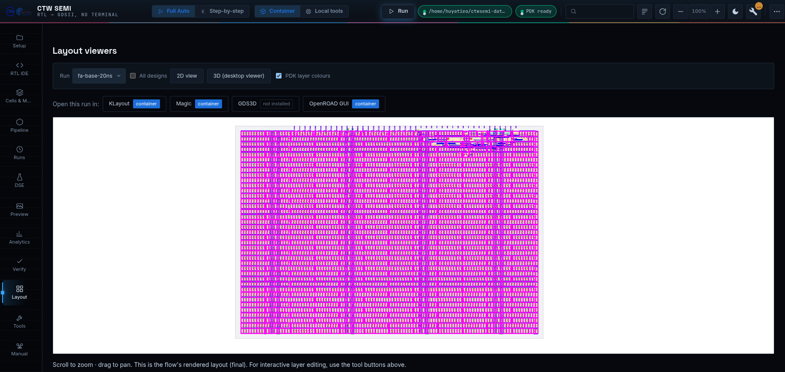
Layout Result
04
Notes:
Gợi ý trình bày:
5 phút. Cho người học nêu ví dụ: incomplete sensitivity list, latch, blocking assignment trong pipeline và code có delay.

Slide 12
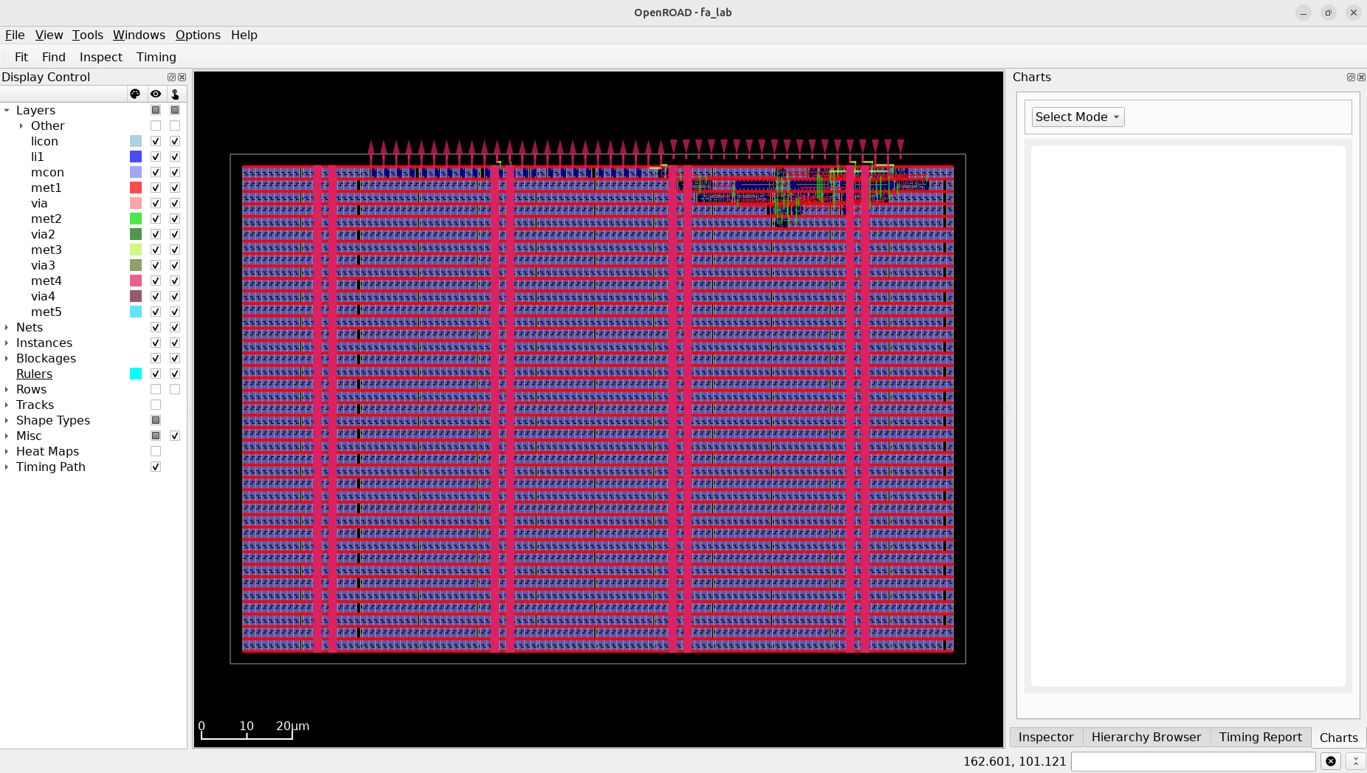
Openroad – First opening
04
Notes:
Gợi ý trình bày:
5 phút. Cho người học nêu ví dụ: incomplete sensitivity list, latch, blocking assignment trong pipeline và code có delay.

Slide 13
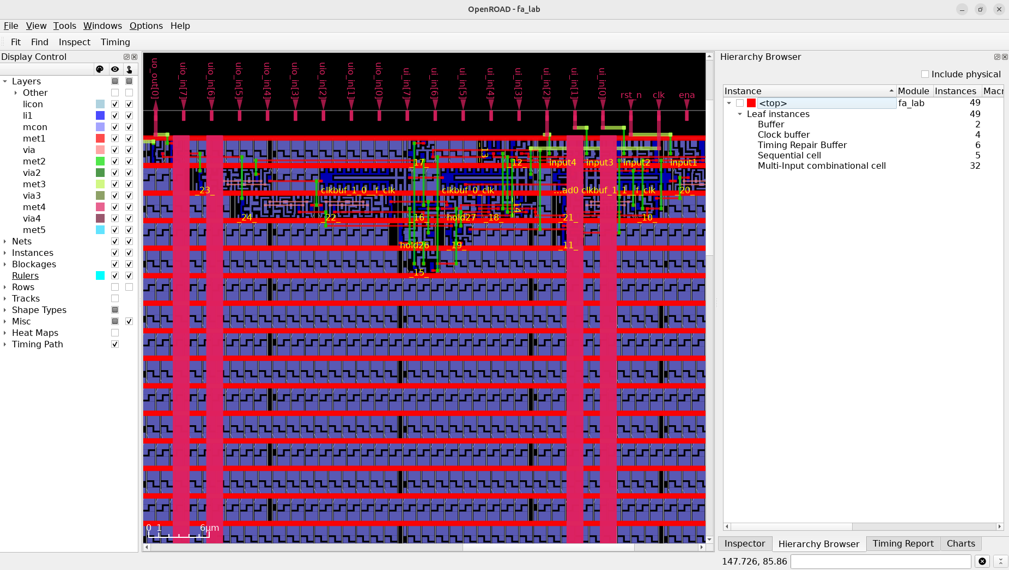
Window – Hierarchy Browser
04
Notes:
Gợi ý trình bày:
5 phút. Cho người học nêu ví dụ: incomplete sensitivity list, latch, blocking assignment trong pipeline và code có delay.

Slide 14
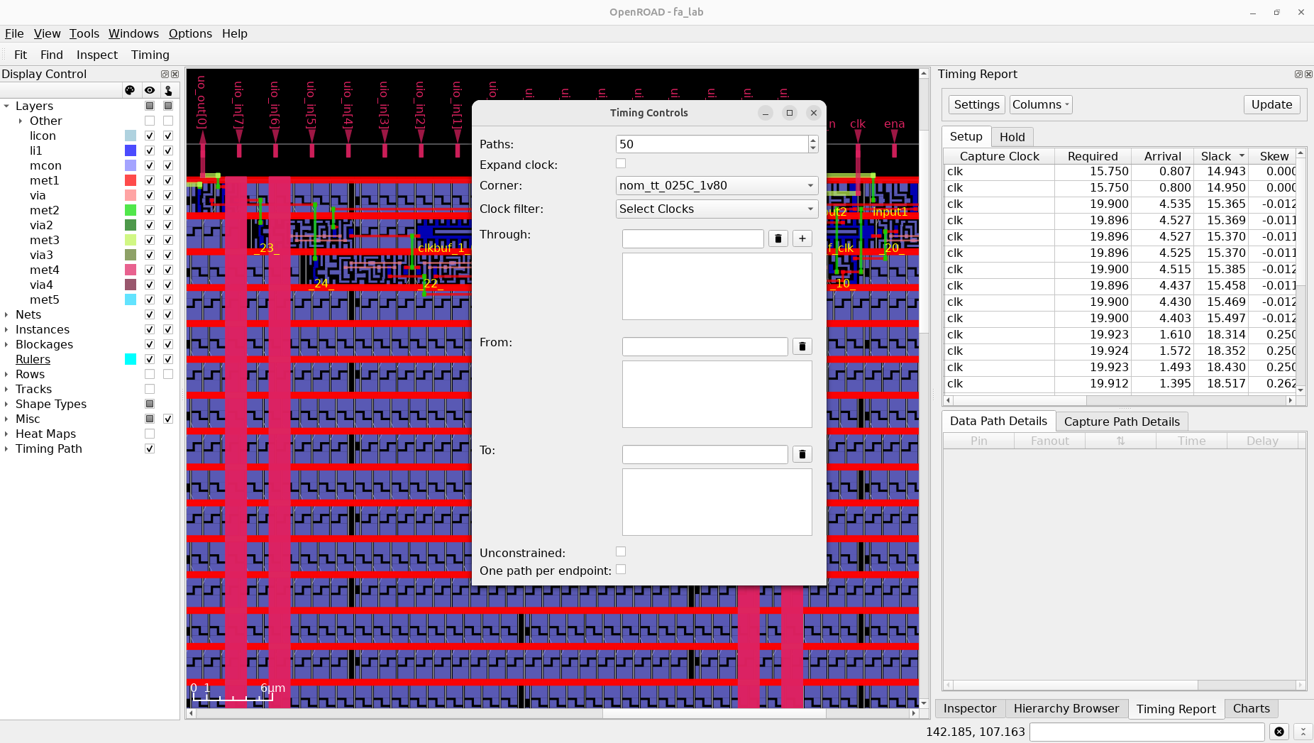
Window-Timing Report
04
Notes:
Gợi ý trình bày:
5 phút. Cho người học nêu ví dụ: incomplete sensitivity list, latch, blocking assignment trong pipeline và code có delay.

Slide 15
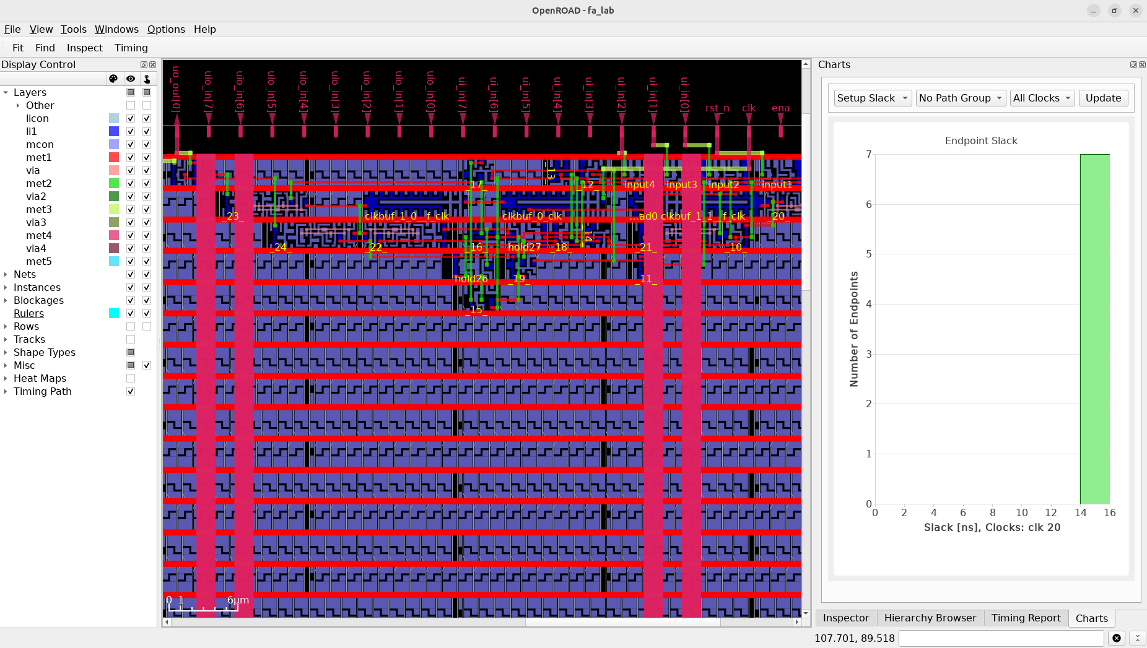
Window-Charts
04
Notes:
Gợi ý trình bày:
5 phút. Cho người học nêu ví dụ: incomplete sensitivity list, latch, blocking assignment trong pipeline và code có delay.

Slide 16
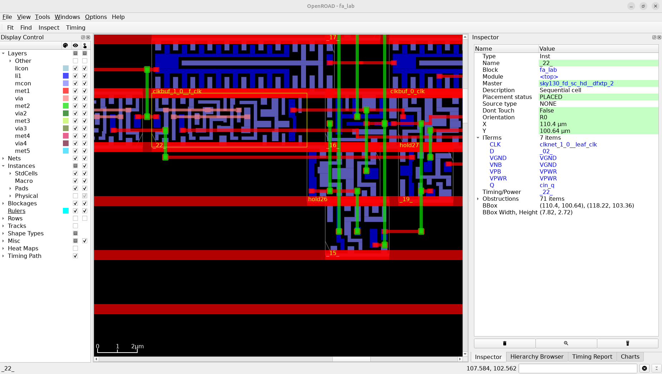
Inspector
04
Notes:
Gợi ý trình bày:
5 phút. Cho người học nêu ví dụ: incomplete sensitivity list, latch, blocking assignment trong pipeline và code có delay.

Slide 17
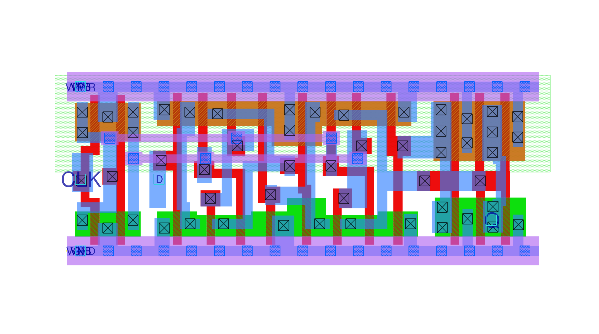
Transistor – DFF - sky130_fd_sc_hd__dfxtp_2
04
Notes:
Gợi ý trình bày:
5 phút. Cho người học nêu ví dụ: incomplete sensitivity list, latch, blocking assignment trong pipeline và code có delay.

Slide 18
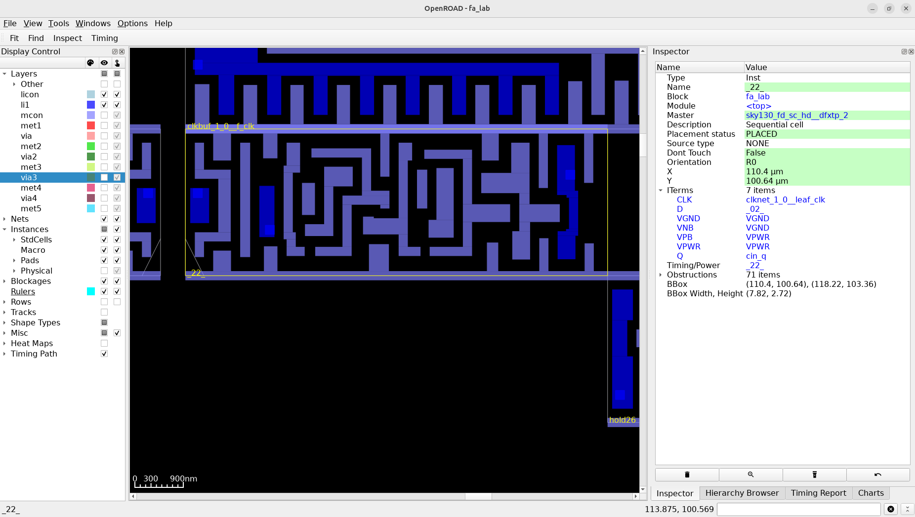
Transistor - DFF
04
Notes:
Gợi ý trình bày:
5 phút. Cho người học nêu ví dụ: incomplete sensitivity list, latch, blocking assignment trong pipeline và code có delay.

Slide 19
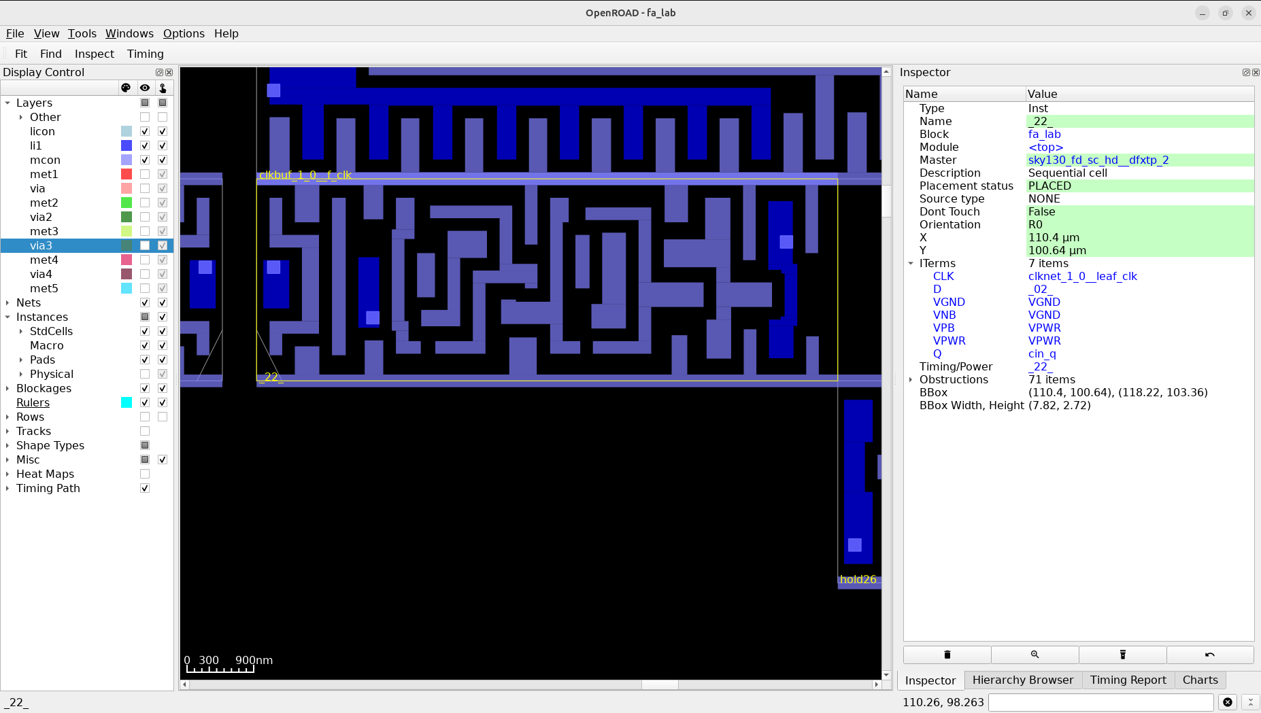
Transistor - DFF
04
Notes:
Gợi ý trình bày:
5 phút. Cho người học nêu ví dụ: incomplete sensitivity list, latch, blocking assignment trong pipeline và code có delay.

Slide 20
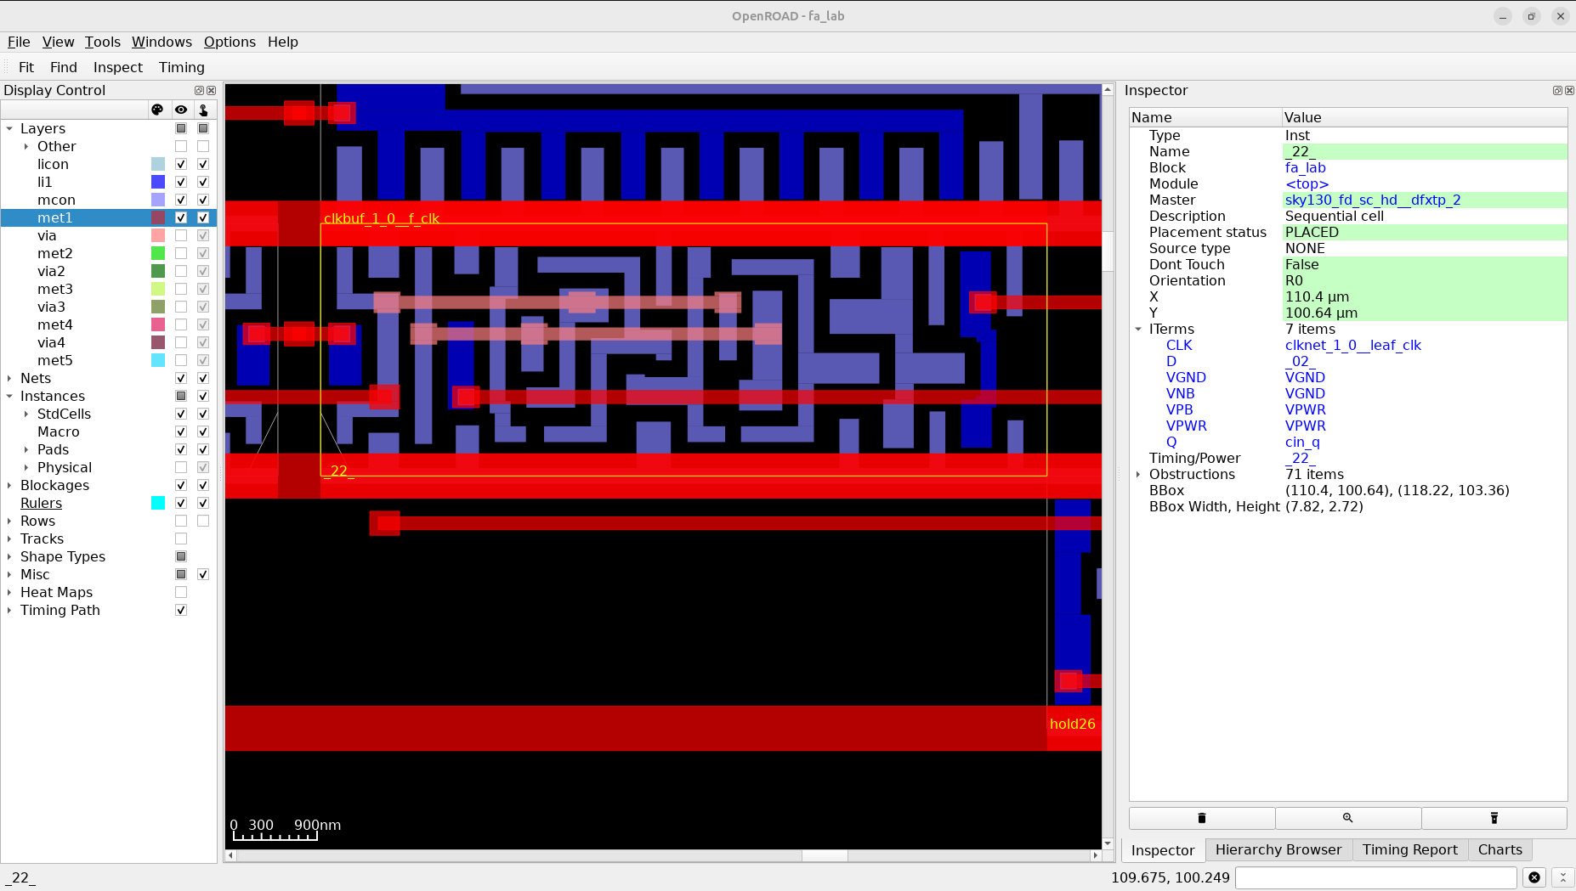
Metal1
04
Notes:
Gợi ý trình bày:
5 phút. Cho người học nêu ví dụ: incomplete sensitivity list, latch, blocking assignment trong pipeline và code có delay.

Slide 21

Metal1
04
Notes:
Gợi ý trình bày:
5 phút. Cho người học nêu ví dụ: incomplete sensitivity list, latch, blocking assignment trong pipeline và code có delay.

Slide 22
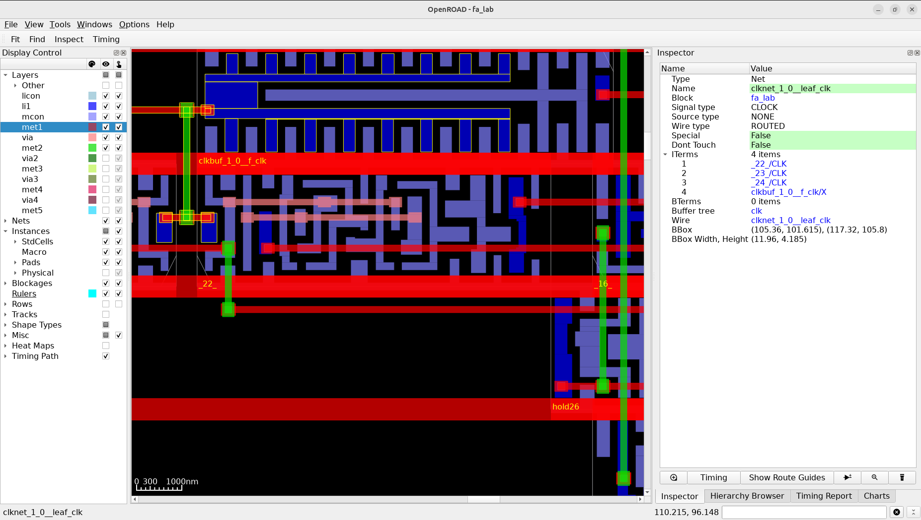
Metal2
04
Notes:
Gợi ý trình bày:
5 phút. Cho người học nêu ví dụ: incomplete sensitivity list, latch, blocking assignment trong pipeline và code có delay.

Slide 23
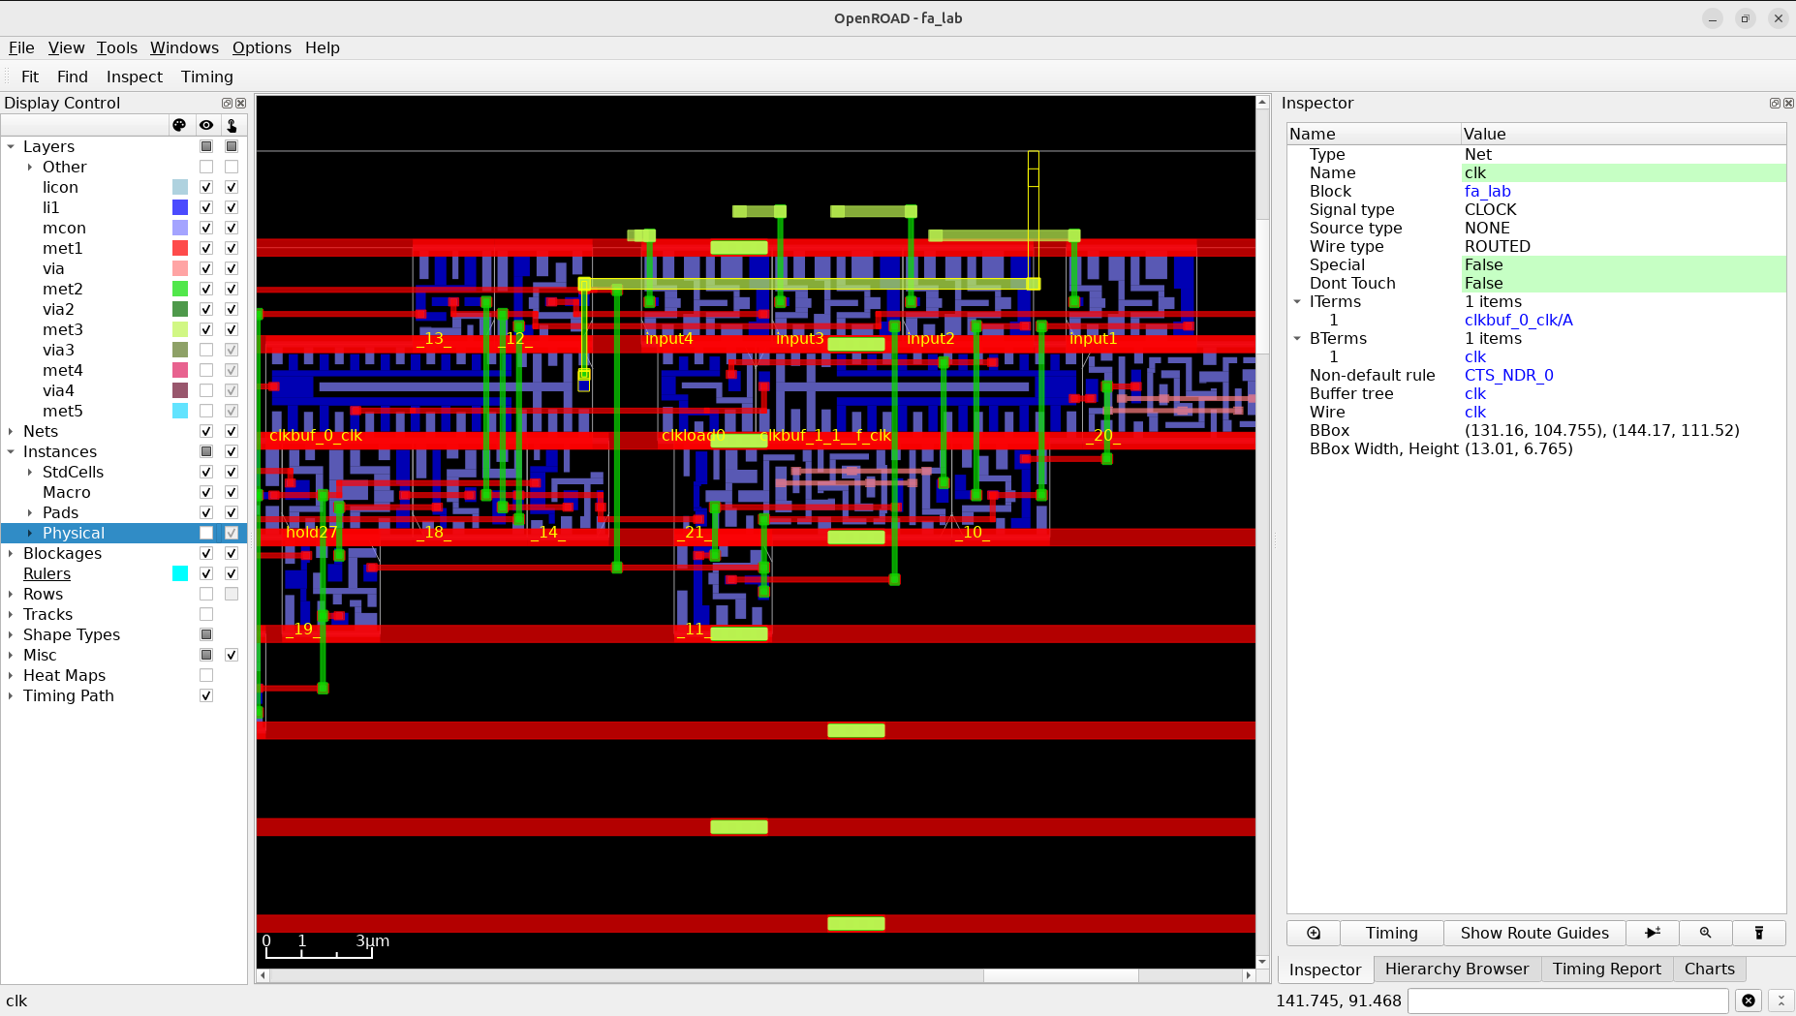
Metal3
04
Notes:
Gợi ý trình bày:
5 phút. Cho người học nêu ví dụ: incomplete sensitivity list, latch, blocking assignment trong pipeline và code có delay.

Slide 24
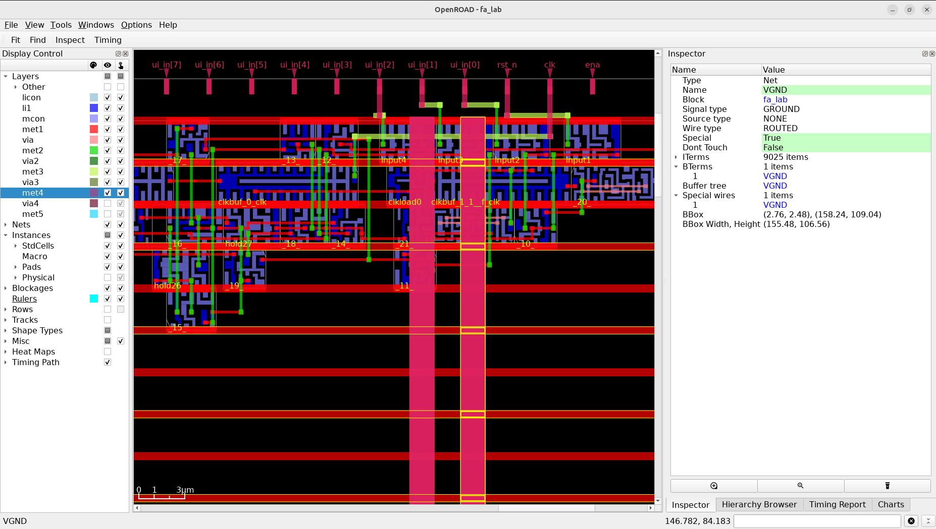
Metal4
04
Notes:
Gợi ý trình bày:
5 phút. Cho người học nêu ví dụ: incomplete sensitivity list, latch, blocking assignment trong pipeline và code có delay.

Slide 25
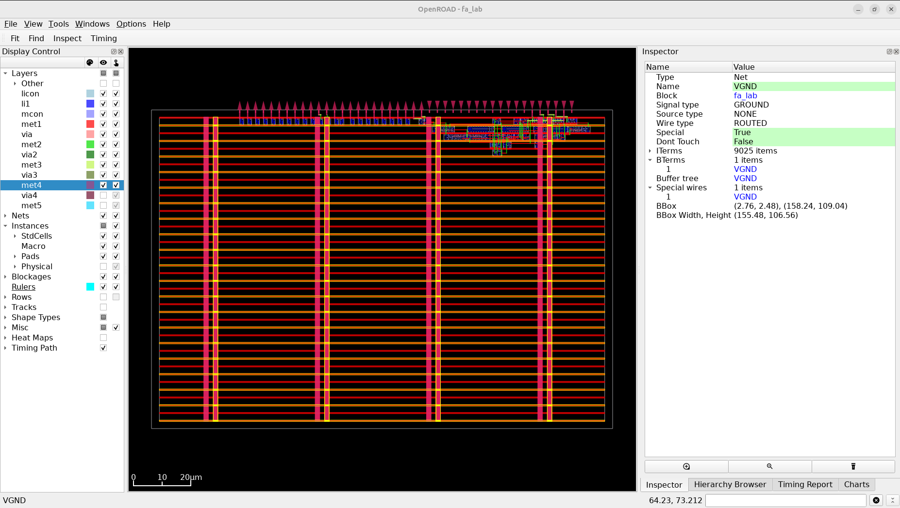
Metal4
04
Notes:
Gợi ý trình bày:
5 phút. Cho người học nêu ví dụ: incomplete sensitivity list, latch, blocking assignment trong pipeline và code có delay.

Slide 26
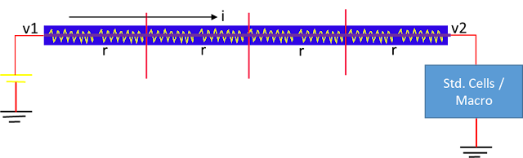
IR Drop
- Dây càng rộng thì điện trở càng nhỏ
- Vdrop = I*R, điện trở càng lớn thì càng sụt áp. Vd:
1.8V → 1.72V
- Metal4 là net đặc biệt phân bố nguồn cho toàn bộ
Các stdcell từ top.
- Metal4 có thể chịu được dòng
V2 = V1 - I*R
04
Notes:
Gợi ý trình bày:
5 phút. Cho người học nêu ví dụ: incomplete sensitivity list, latch, blocking assignment trong pipeline và code có delay.

Slide 27
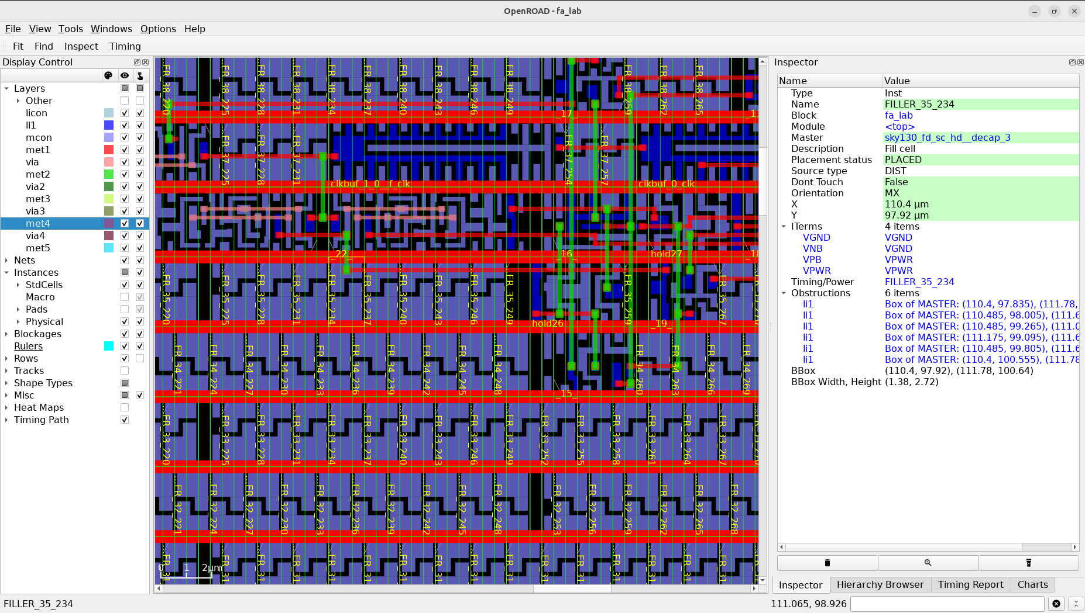
Heatmap
04
Notes:
Gợi ý trình bày:
5 phút. Cho người học nêu ví dụ: incomplete sensitivity list, latch, blocking assignment trong pipeline và code có delay.

Slide 28
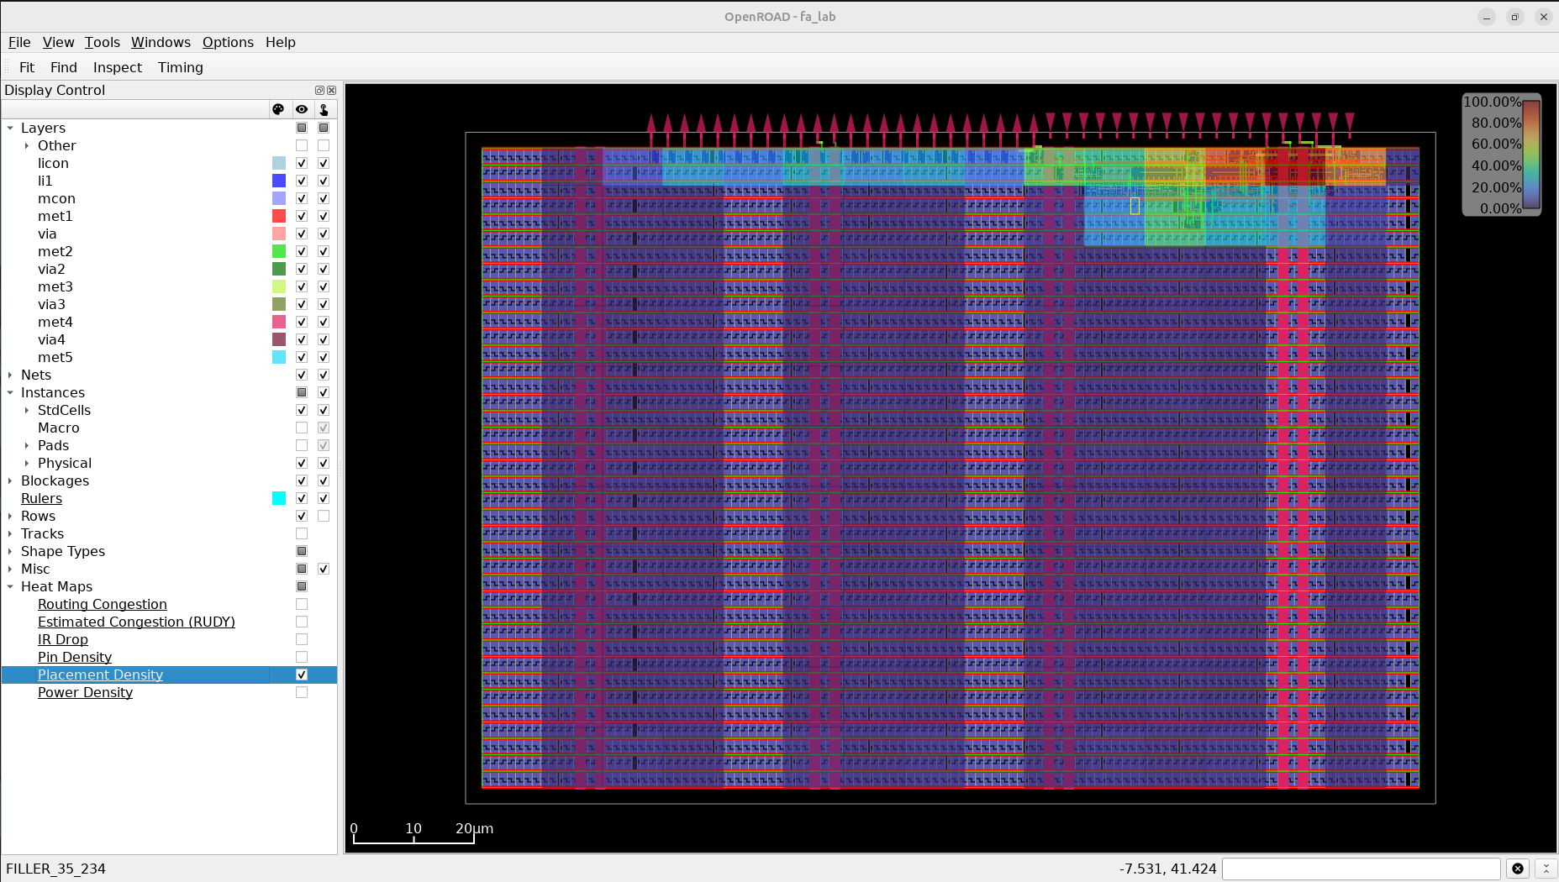
Heatmap
04
Notes:
Gợi ý trình bày:
5 phút. Cho người học nêu ví dụ: incomplete sensitivity list, latch, blocking assignment trong pipeline và code có delay.

Slide 29
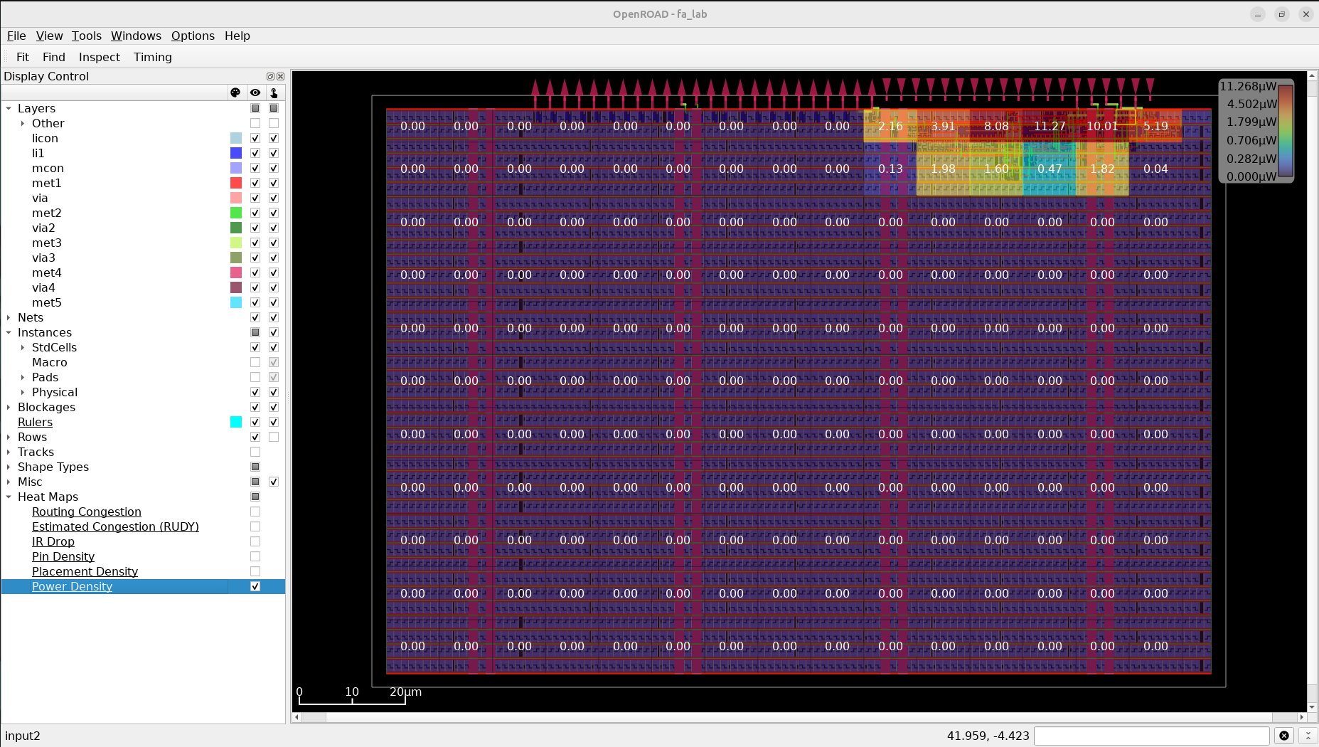
Heatmap
04
Notes:
Gợi ý trình bày:
5 phút. Cho người học nêu ví dụ: incomplete sensitivity list, latch, blocking assignment trong pipeline và code có delay.

Slide 30
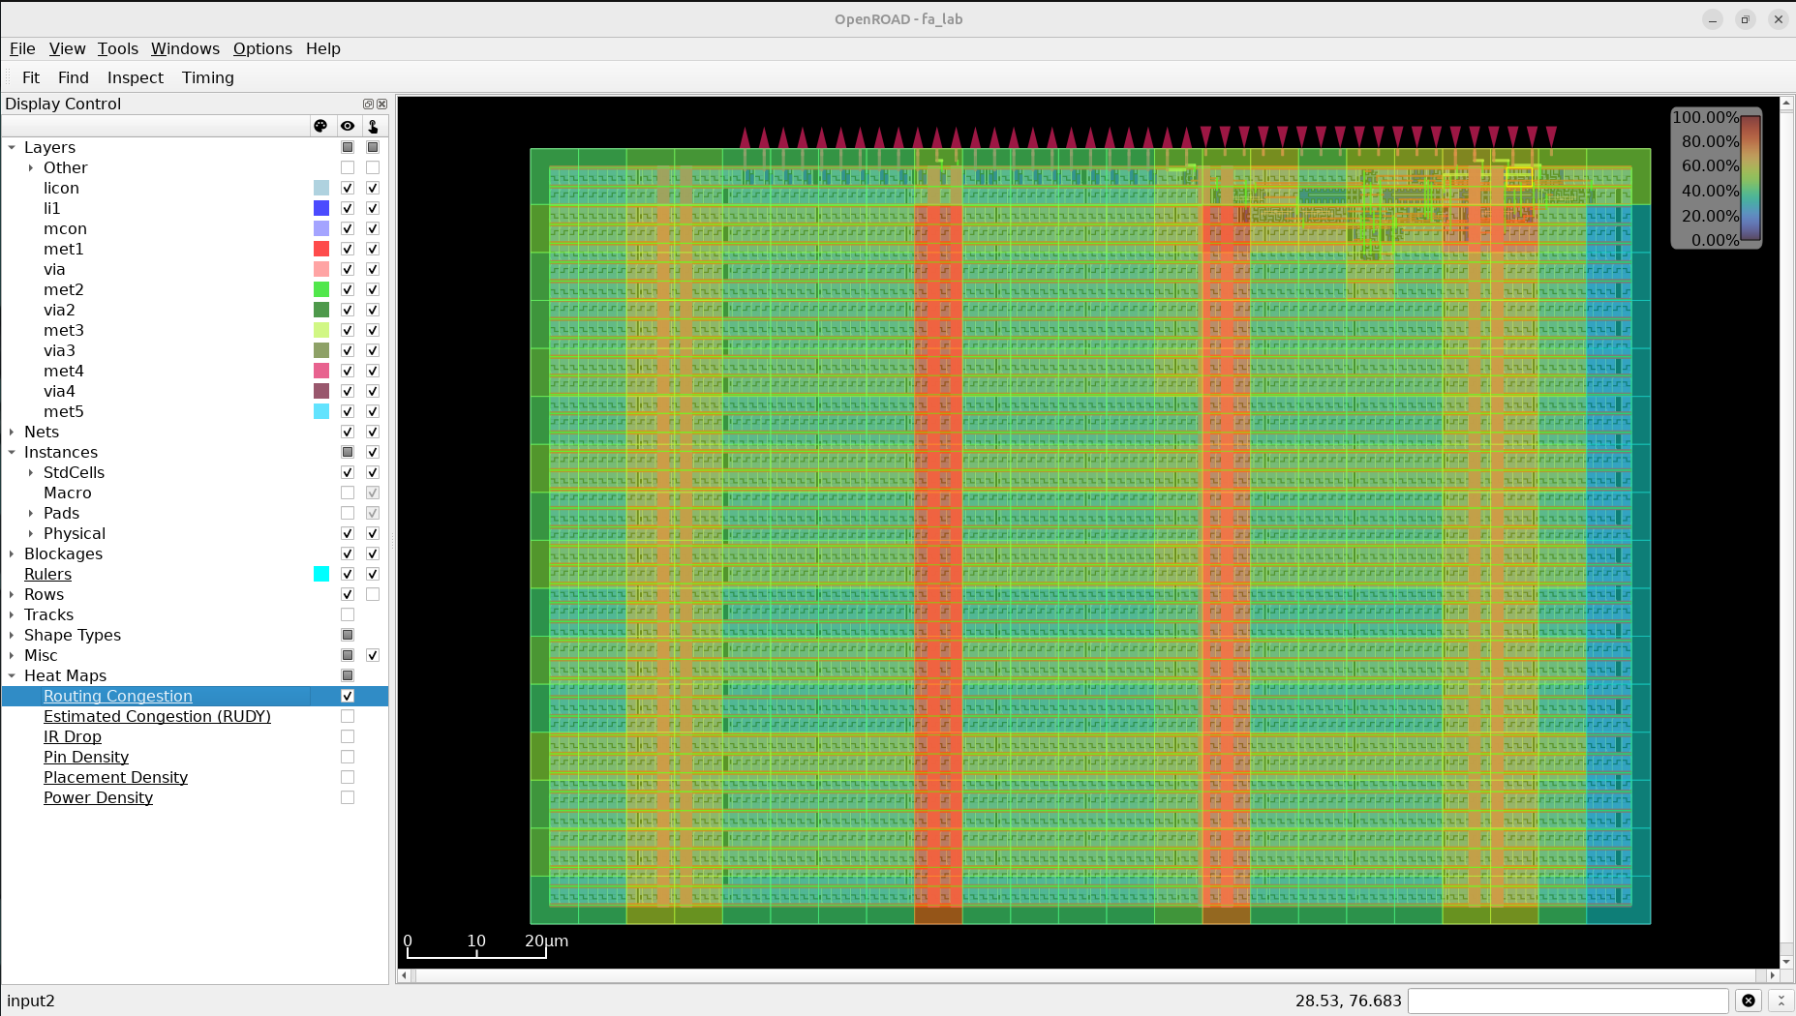
Heatmap
04
Notes:
Gợi ý trình bày:
5 phút. Cho người học nêu ví dụ: incomplete sensitivity list, latch, blocking assignment trong pipeline và code có delay.

Slide 31
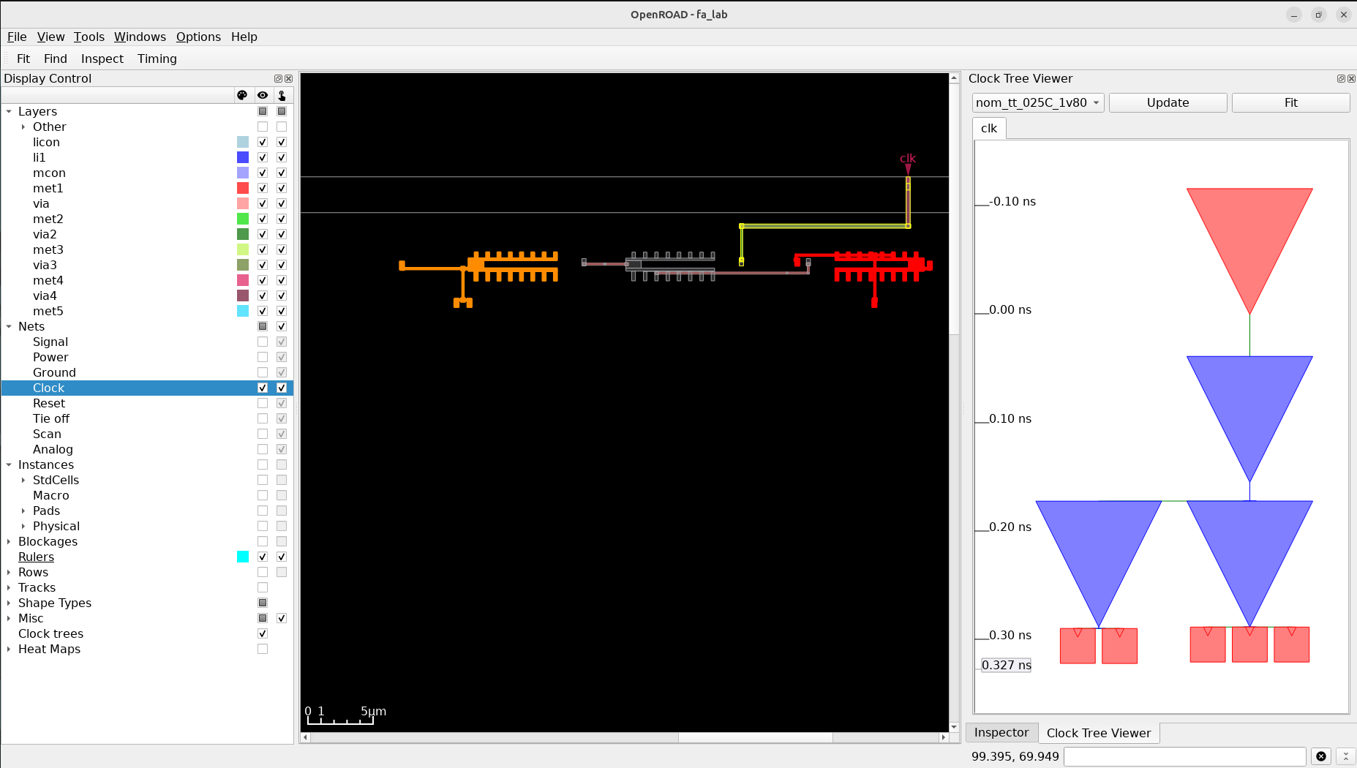
Clock tree viewer
04
Notes:
Gợi ý trình bày:
5 phút. Cho người học nêu ví dụ: incomplete sensitivity list, latch, blocking assignment trong pipeline và code có delay.

Slide 32
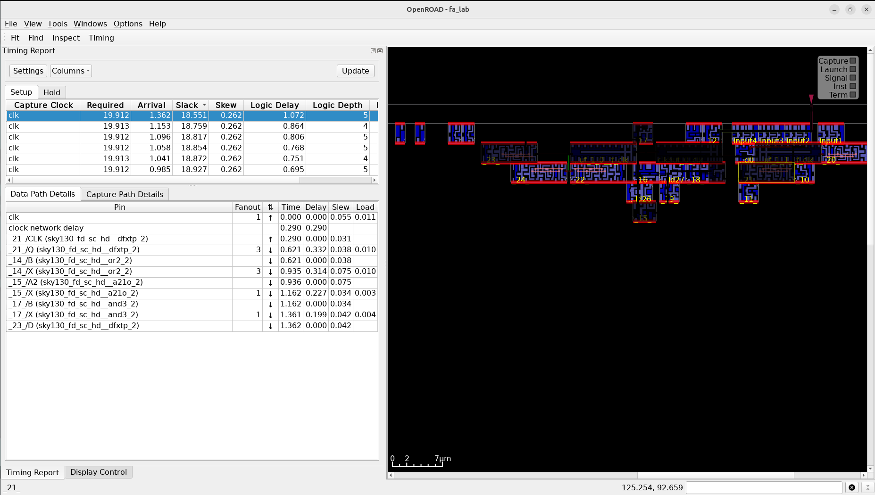
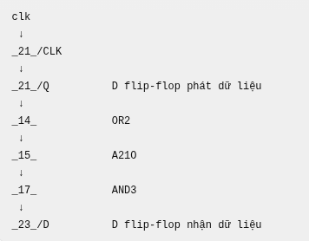
Timing path
04
Notes:
Gợi ý trình bày:
5 phút. Cho người học nêu ví dụ: incomplete sensitivity list, latch, blocking assignment trong pipeline và code có delay.

Slide 33
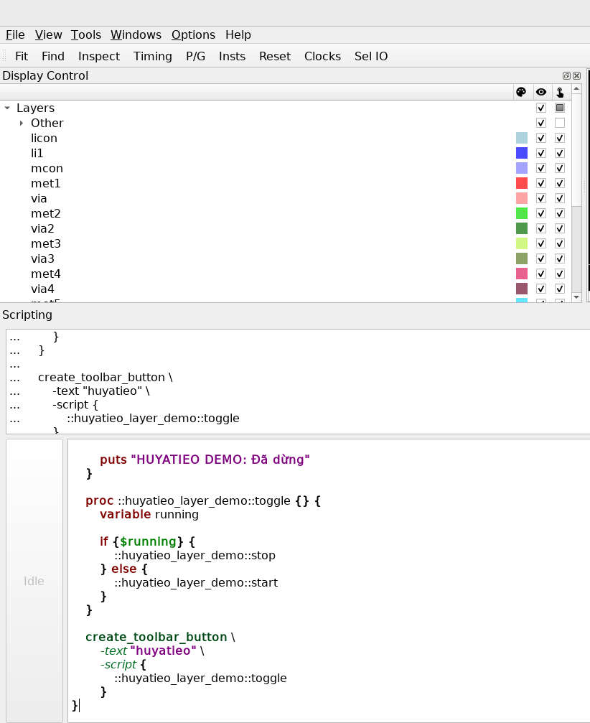
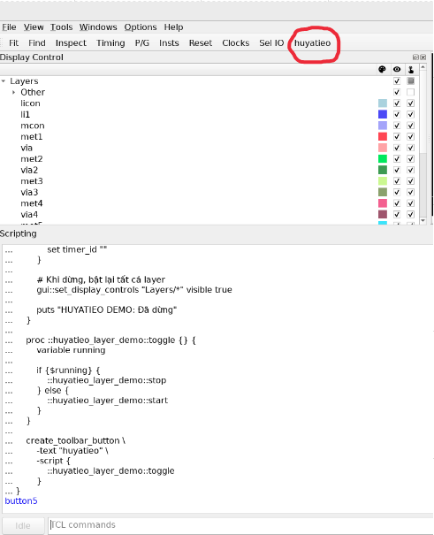
Custom button
04
Notes:
Gợi ý trình bày:
5 phút. Cho người học nêu ví dụ: incomplete sensitivity list, latch, blocking assignment trong pipeline và code có delay.

